Slide 1
第三章 《磁场》
第一节 磁现象和磁场

Slide 2
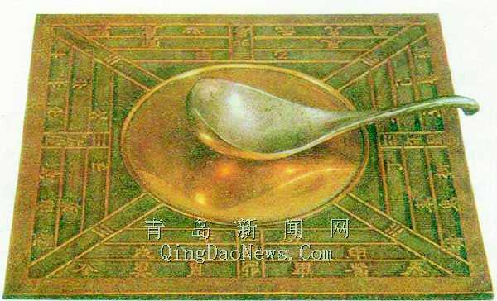
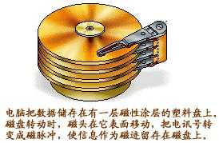
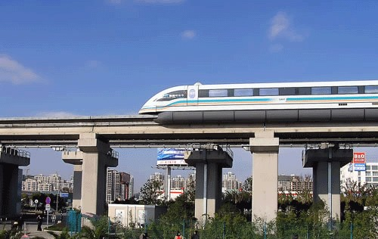
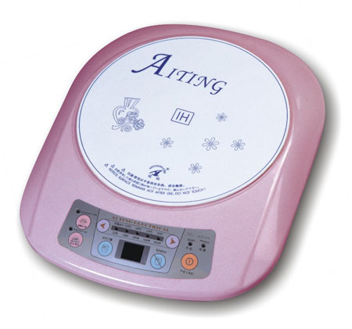
我国是世界上最早发现磁现象的国家，早在战国末年就有磁铁的记载，我国古代四大发明之一的指南针就是其中之一，指南针的发明为世界航海业做出了巨大的贡献。
在现代，磁现象与日常生活、科技密切相关。

Slide 3
一、磁现象
1.磁性：
能够吸引铁质物体的性质
2.磁体：
具有磁性的物体叫磁体
3.磁极：
磁体上磁性最强的部分叫磁极
小磁针静止时
指南的磁极叫做南极，又叫S极；
指北的磁极叫做北极，又叫N极。
4.磁极间的相互作用:
同名磁极相斥，异名磁极相吸
5.磁化和退磁:
变无磁性物体为有磁性物体叫磁化，
变有磁性物体为无磁性物体叫退磁。

Slide 4
【问题】（阅读教材P80）
1. 磁现象与电现象有何相似?
两种电荷
同种电荷相互排斥，异种电荷相互吸引
两种磁极
同名磁极相互排斥，异名磁极相互吸引
2. 磁现象与电现象有何区别?
电荷可以单独存在，磁极不能单独存在
3.为什么丹麦物理学家奥斯特相信电和磁之间存在关系?
⑴自然界中的很多现象好像预示电和磁之间有某种联系；
⑵奥斯特本人所持的哲学思想——各种运动形式之间有联系
4.为什么之前的实验都失败了?
1731年，一名英国商人发现，雷电过后，他的一箱刀叉竟然有了磁性
纵向力
横向作用

Slide 5
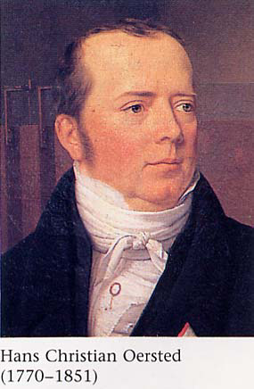
二、电流的磁效应
1777年8月14日生于丹麦朗格兰德岛一个药剂师家庭．12岁开始帮助父亲在药房里干活,同时坚持学习化学。由于刻苦攻读，17岁以优异的成绩考取了哥本哈根大学的免费生。他一边当家庭教师，一边在学校学习药物学、天文、数学、物理、化学等。1806年任哥本哈根大学物理学教授，1820年4月发现了电流的磁效应。
1821年被选为英国皇家学会会员，1823年被选为法国科学院院士，后来任丹麦皇家科学协会会长。
奥斯特

Slide 6
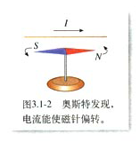
二、电流的磁效应
奥斯特实验
1、实验装置
2、实验现象
当给导线通电时，与导线平行放置的小磁针发生转动
3、注意事项:
导线应沿南北方向水平放置
4、实验结论:
通电导体对磁体有力的作用

Slide 7
【问题】
磁体之间是通过什么发生相互作用的呢?
磁体之间的相互作用是通过磁场发生的
磁场
磁体
磁体
磁场和电场都是一种物质
【联想】
电荷之间是通过什么发生相互作用的呢?
电荷之间的相互作用是通过电场发生的

Slide 8

三、磁场
1.磁场：磁体周围空间存在的一种特殊物质。
磁场
磁体
磁体
2.电流的磁效应：
电流能在周围空间产生磁场，
磁铁不是磁场的唯一来源。
【问题】是否只有磁铁周围才存在磁场?
磁场
电流
磁体
？

Slide 9
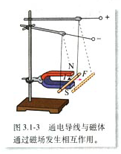
磁体与电流之间的相互作用
结论：
磁体对通电导体有力的作用

Slide 10
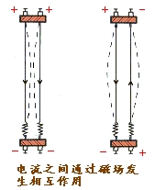
三、磁场
磁场：磁体、电流能在周围空间产生磁场
磁场
磁体
磁体
磁场
电流
磁体
问题：电流与电流之间是否有力的作用?
同向电流相互吸引
反向电流相互排斥
问题：电流和电流之间的相互作 用是通过什么发生的呢?
磁场
电流
电流

Slide 11
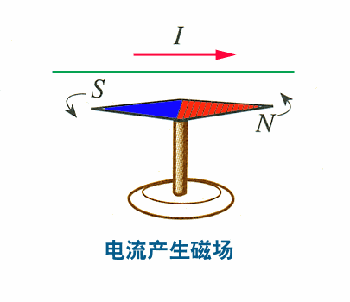
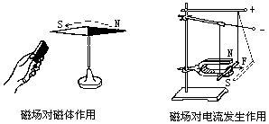
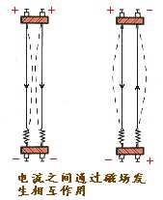
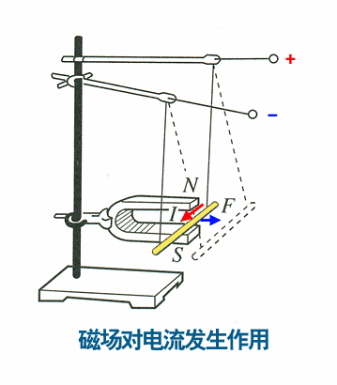

Slide 12
三、磁场
1.磁场:
磁体、电流周围存在的一种特殊物质.
2.磁场的性质
磁场对放入其中的磁体或通电导体会产生力的作用。
磁体
磁体
磁场
电流
电流

Slide 13
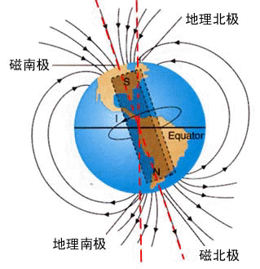
四、地磁场
1.地球是一个巨大的磁体。
2.地球周围空间存在的
磁场叫地磁场。
3. 地磁的北极在地理的
南极附近,地磁的南极
在地理的北极附近，
但两者并不完全重合,
它们之间的夹角称为
磁偏角。
4.磁偏角的数值在地球
上不同地点是不同的。

Slide 14
小结
1、磁现象：磁性；磁体；磁极；磁化；退磁
2、电流的磁效应：电流能在周围空间产生磁场
3、磁场：存在磁体或电流周围空间的一种特殊物质
磁体与磁体间、磁体与电流间、电流与电流间的
相互作用都是通过磁场发生的
磁场的性质：
对放入其中的磁体或电流会产生磁力作用
4、地磁场：地球周围空间存在的磁场叫地磁场
地磁的北极在地理的南极附近，地磁的南极在地理的北极附近，但两者并不完全重合，它们之间的夹角称为磁偏角

Slide 15
BCD
下列关于磁场的说法中，正确的是（ ）
A．磁场跟电场一样，是人为假设的
B．磁极或电流在自己周围的空间会产生磁场
C．指南针指南说明地球周围有磁场
D．磁极对磁极的作用、电流对电流的作用都是通过磁场发生的

Slide 16
AD
下列说法中正确的是 （ ）
A.磁体上磁性最强的部分叫磁极，任何磁体都有两个磁极
B.磁体与磁体之间的相互作用是通过磁场而发生的，而磁体与通电导体间以及通电导体与通电导体之间的相互作用不是通过磁场发生的
C.地球的周围存在着磁场，地球是一个大磁体，地球的地理两极与地磁两极并不重合，其间有一个交角，这就是磁偏角，磁偏角的数值在地球上不同地方是相同的
D.磁场是客观存在的一种物质

Slide 17
地球是一个大磁体，它的磁场分布情况与一个条形磁铁的磁场分布情况相似，以下说法正确的是( )
A.地磁场的方向是沿地球上经线方向的
B.地磁场的方向是与地面平行的
C.地磁场的方向是从北向南方向的
D.在地磁南极上空，地磁场方向是竖直向下的
D

Slide 18
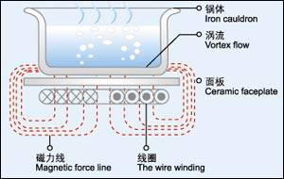
电磁炉采用磁场感应电流（又称为涡流）的加热原理，通过电子线路板组成部分产生交变磁场、当用含铁质锅具底部放置炉面时，锅具即切割交变磁感线而在锅具底部金属部分产生交变的电流（即涡流），涡流使锅具铁分子高速无规则运动，分子互相碰撞、摩擦而产生热能使器具本身自行高速发热，用来加热和烹饪食物。

Slide 19
上海磁悬浮列车专线西起上海地铁龙阳路站，东至上海浦东国际机场,列车加速到平稳运行之后，速度是430公里/小时。这个速度超过了F1赛事的最高时速。

Slide 20
磁悬浮列车上装有电磁体，铁路底部则安装线圈。通电后，地面线圈产生的磁场极性与列车上的电磁体极性总保持相同，两者“同性相斥”，排斥力使列车悬浮起来。铁轨两侧也装有线圈，交流电使线圈变为电磁体。它与列车上的电磁体相互作用，使列车前进。列车头的电磁体（N极）被轨道上靠前一点的电磁体（S极）所吸引，同时被轨道上稍后一点的电磁体（N极）所排斥。

Slide 21
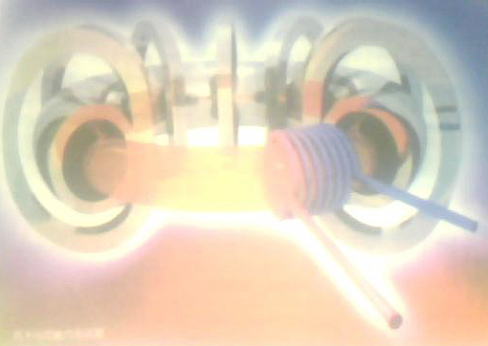
托卡马克磁约束装置
一类控制热核聚变的装置。用特殊形态的磁场把氘、氚等轻原子核和自由电子组成的、处于热核反应状态的超高温等离子体约束在有限的体积内，使它受控制地发生大量的原子核聚变反应，释放出原子核所蕴藏的能量。磁约束热核聚变是当前开发聚变能源中最有希望的途径,是等离子体物理学的一项重大应用.

